Slide 1

INTRODUÇÃO ÀS EQUAÇÕES DIFERENCIAIS ORDINÁRIAS
A U L A 0 7
1 6 J U N H O 2 0 0 8
Derivadas Parciais:
Uma Breve Introdução e Exemplos
Prof. André
01 de 16

Slide 2
1. INTRODUÇÃO
As técnicas, regras e fórmulas desenvolvidas para diferenciar funções a uma variável podem ser generalizadas para funções a duas ou mais variáveis, considerando-se que uma das variáveis deve ser mantida constante e as outras diferenciadas em relação à variável remanescente.
Por exemplo, considere a função f a duas variáveis dada por:
f (x, y) = x² + 3xy – 4y²
onde, agora, x e y são duas variáveis independentes.
Considere, temporariamente, a variável y como constante e diferencie apenas em relação à variável x.
02 de 16

Slide 3


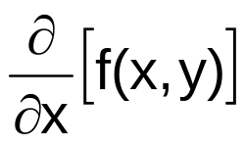
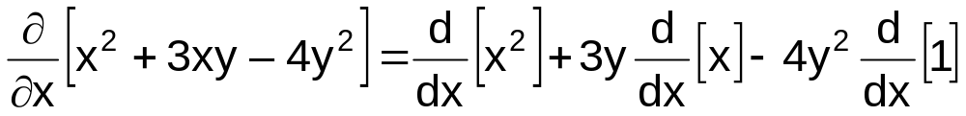
A fim de enfatizar que apenas x pode variar, ou seja, que y deve ser mantido constante quando a derivada é calculada, é usual substituir-se o símbolo d / dx por:
O símbolo é chamado de "d round".
Assim, derivada parcial de f(x,y) em relação a x é denotada:
e é calculada, no exemplo dado, como:
03 de 16

Slide 4
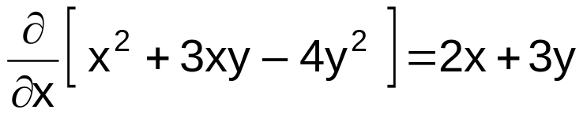
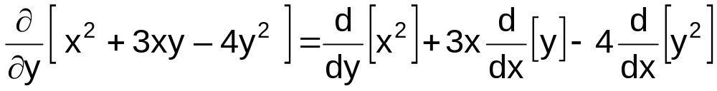
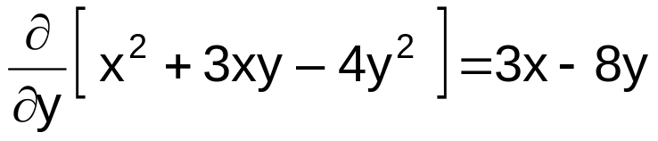
Portanto:
De maneira análoga, a derivada parcial de f(x,y) em relação a y (mantendo agora a variável x constante) será:
Portanto:
04 de 16

Slide 5
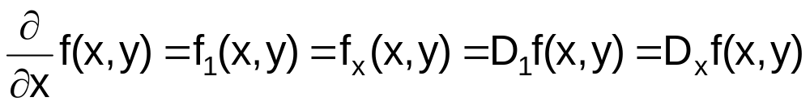
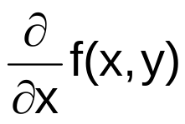
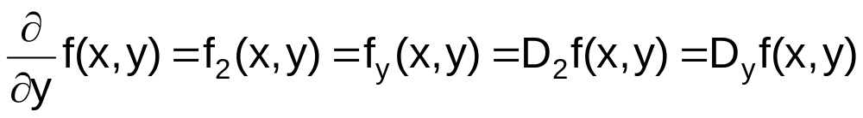
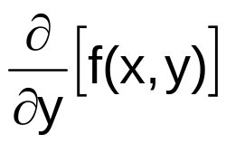
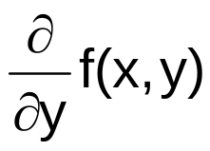
2. NOTAÇÃO
Derivada parcial em relação a x:
Neste curso será utilizada a notação ou
simplesmente
Derivada parcial em relação a y:
Neste curso será utilizada a notação ou
simplesmente
05 de 16

Slide 6
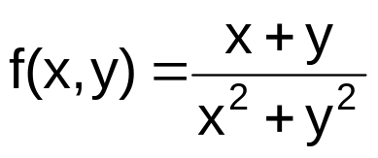
3. TÉCNICAS PARA O CÁLCULO DE DERIVADAS
PARCIAIS
As derivadas parciais podem ser calculadas pelo uso das mesmas técnicas que eram válidas para funções de uma variável, exceto que todas as variáveis independentes, que não aquela em relação a qual efetuamos a derivação parcial, são tomadas temporariamente como constantes.
Por exemplo, a derivada parcial em relação a x da função:
é obtida utilizando a regra do quociente, considerando
y constante e diferenciando em relação a x. Ou seja:
06 de 16

Slide 7
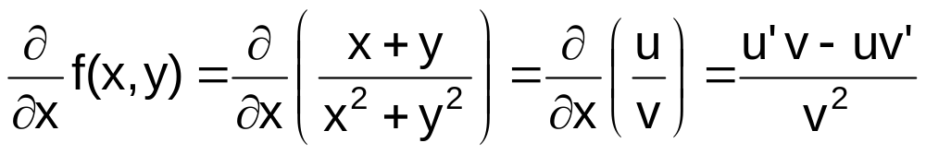
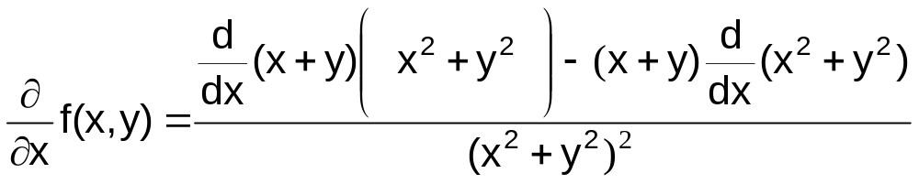
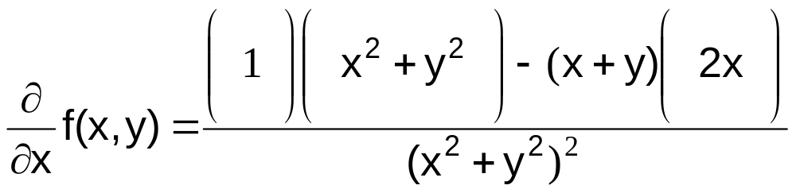
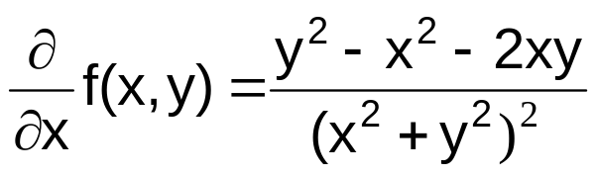
ou:
ou:
ou, finalmente:
07 de 16

Slide 8
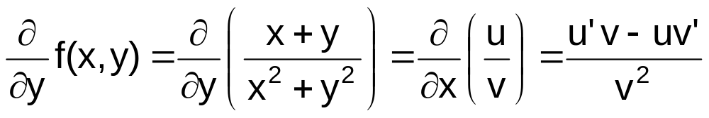
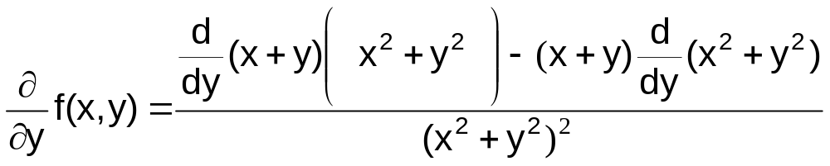
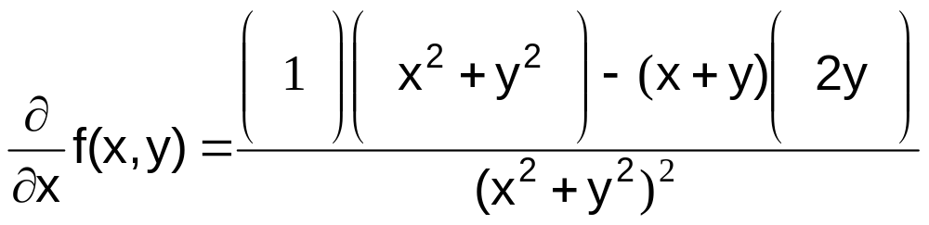
De maneira análoga:
ou:
ou:
08 de 16

Slide 9
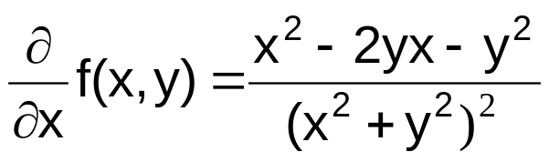
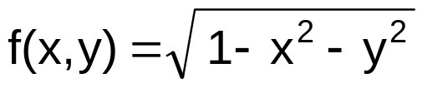
ou, finalmente:
Considere agora este outro exemplo. Seja a função f(x,y) dada por:
A derivada parcial em relação a x será obtida utilizando
a regra da cadeia (e considerando y constante!).
Seja:
09 de 16

Slide 10
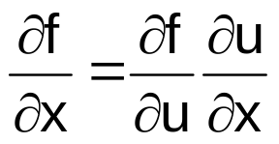
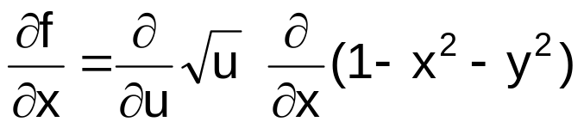
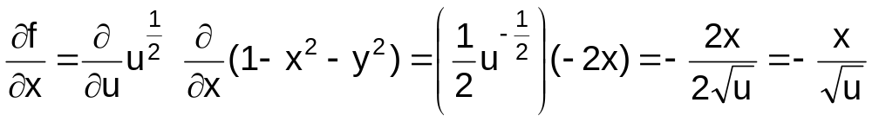
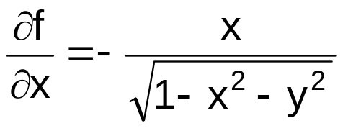
Portanto:
ou:
ou:
ou, finalmente:
10 de 16

Slide 11
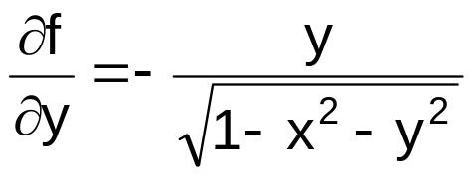
De maneira análoga:
11 de 16

Slide 12
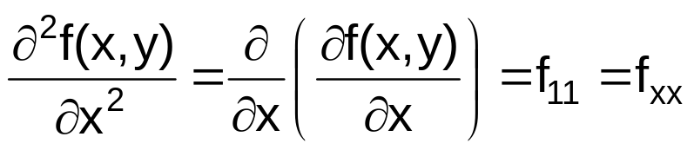
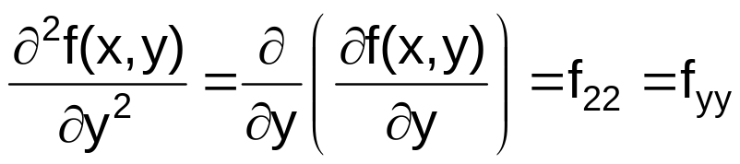
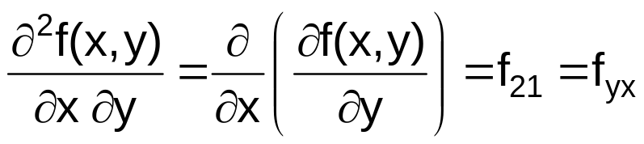
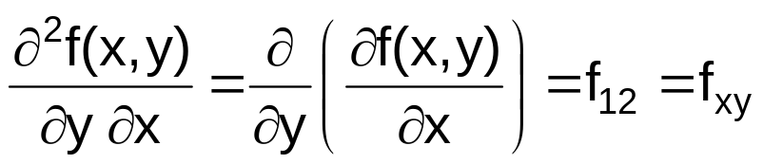
4. DERIVADAS PARCIAIS DE ORDEM SUPERIOR
Assim como para a derivada total, para a derivada parcial também são definidas derivadas de ordem superior.
Por exemplo, são consideradas derivadas parciais de segunda ordem as seguintes derivadas:
derivadas parciais mistas de segunda ordem de f.
12 de 16

Slide 13
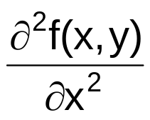
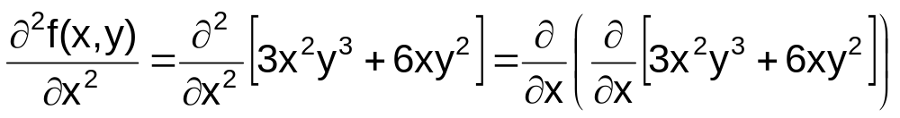
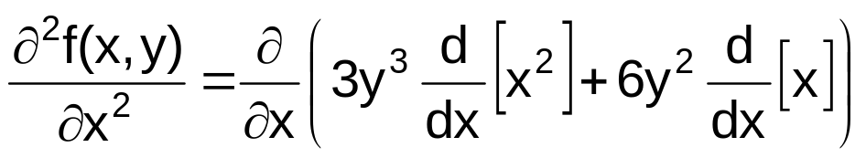
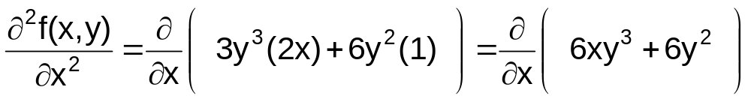
Seja, por exemplo f(x, y) = 3x²y³ +6xy²
A derivada parcial de segunda ordem é dada por:
ou:
ou:
13 de 16

Slide 14
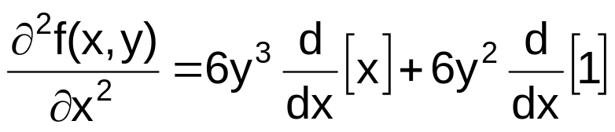
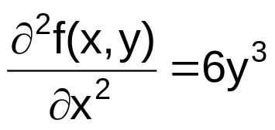
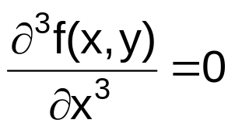
ou:
ou, finalmente:
OBSERVAÇÃO: veja que . Isso ocorrerá,
neste caso, sempre que n for inteiro e >2.
14 de 16

Slide 15
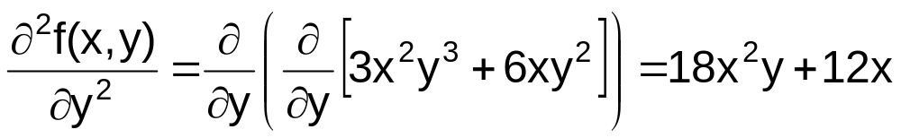
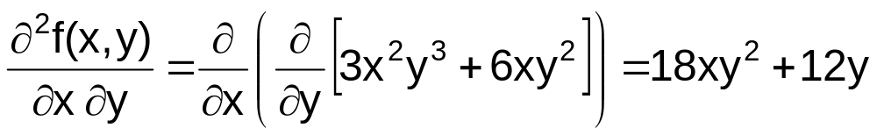
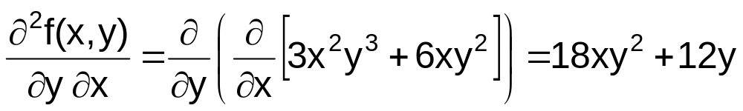
Para esta mesma função pode-se determinar:
TEOREMA: Seja f uma função a duas variáveis e suponha U um conjunto de pontos contido no domínio de f. Então, se ambas as derivadas parciais mistas f₁₂ e f₂₁ existem e são contínuas em U, segue que
f_{xy} (x, y) = f_{yx} (x, y) para todos os pontos (x, y) em U.
VERIFIQUE AS RESPOSTAS ACIMA.
15 de 16

Slide 16

crédito da figura de fundo
Catedral de
St. Vitus
Praga, República Tcheca
16 de 16

